Slide 1
Oltre gli annunci
Audizione alla Camera dei Deputati
Commissione Lavoro
26 Giugno 2013

Slide 2
Piano della presentazione
Il profilo del disagio occupazionale
I primi effetti della legge 92
In attesa del “piano del lavoro”
Le riforme possibili a costo zero
E quelle non a costo zero

Slide 3
Le dimensioni del disagio
T1-2013: 12.8%%
T1-2013: 41.9&
Source: ISTAT
Notes:
Aggiornata

Slide 4
Cassa Integrazione, % CIGS
Dati ultimi mesi su base annua circa
750.000 lavoratori
Source: INPS
Notes:
AGGIORNATA

Slide 5
Eccesso d’offerta
Offerta di lavoro in eccesso a quella domandata da imprese
Circa 3 milioni di disoccupati
Altri 3 milioni di lavoratori scoraggiati (disponibili a lavorare ma non cercano perchè pensano che non ci sia lavoro)
Circa 750.000 lavoratori in CIG a zero ore
E 700.000 part-time involontari (dunque 350.000 equivalenti full-time potenziali in eccesso)
Totale più di 7 milioni

Slide 6
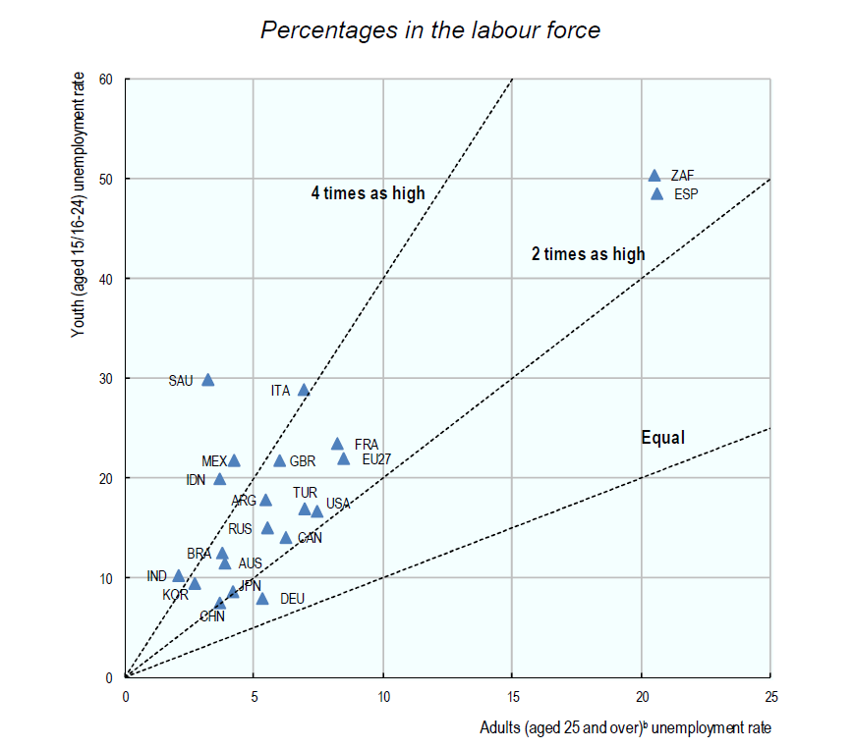
La concentrazione del rischio sui giovani (4 a 1)
Tasso di disoccupazione
15-24 rispetto a 25 o +
2011 Q4a
Source: OECD, 2012

Slide 7
La legge 92
Riguarda tutto, da ammortizzatori, a flessibilità in entrata ed uscita
Ma in realtà cambia molto poco e non affronta emergenza giovani
Ritocco articolo 18 dando più lavoro .. per i giudici
Rese più costose alcune figure contrattuali senza creare percorso alternativo

Slide 8
Cosa cambia
Accolte richieste Commissione Europea e BCE: ritoccato articolo 18
  Licenziamento disciplinare illegittimo: reintegra
  Licenziamento economico infondato: indennità
  Licenziamento manifestamente infondato: giudice decide se reintegrare
Irrigidimento a “partite iva” (presunzione parasubordinato) finte e progetti “fasulli”
Flessibilità in entrata più cara (anche aumento contributo temporanei ASPI)

Slide 9
Lungo iter e burocrazia
Provvedimenti attuativi
Rinvio irrigidimento partite IVA.
Iter lungo anche perchè affidato a normative regionali su apprendistato.
Aumentano i costi procedurali nella creazione di lavoro. Aumenta distanza privato-pubblico impiego (responsabilità anche Patroni Griffi)
Tempi lunghi fra un contratto a tempo determinato e l’altro.

Slide 10
Effetti sui licenziamenti? No
 | 2012 - Licenziamenti |  |  | 2011 - Licenziamenti
 | I sem. | II sem. | Variaz. | I sem. | II sem. | Variaz.
Licenziamenti individuali | 26.695 | 32.110 | 20,28% | 25.285 | 28.146 | 11,32%
Licenziamenti collettivi | 2.327 | 3.472 | 49,20% | 3.910 | 4.371 | 11,79%
 |  |  | -28,92% |  |  | -0.49%
Solo Veneto
Fonte: Lavoce.info

Slide 11
Effetti sulle assunzioni? Sì negativi

Slide 12
Piano della presentazione
Il profilo del disagio occupazionale
I primi effetti della legge 92
In attesa “piano del lavoro”
Le riforme possibili a costo zero
E quelle non a costo zero

Slide 13
I costi degli annunci
Incertezza politica è la peggior nemica delle assunzioni
Aumenta il rischio di sprechi quando le misure verranno varate: si aspetta a fare assunzioni che sarebbero state fatte comunque
Congelamento assunzioni (e investimenti) peggiora a livello aggregato la recessione
Per favore basta annunci!

Slide 14
Verso il Piano: Bonus assunzioni?
280000
260000
centro-nord
Sud
240000
220000
200000
180000
160000
140000
120000
Numero di lavoratori
100000
80000
60000
40000
20000
0
ott-00
nov-00
dic-00
gen-01
feb-01
mar-01
apr-01
mag-01
giu-01
lug-01
ago-01
set-01
ott-01
nov-01
dic-01
gen-02
feb-02
mar-02
apr-02
mag-02
giu-02
Fonte: Elaborazioni su dati Ministero del lavoro e delle politiche sociali, Rapporto di monitoraggio, 2003.

Slide 15
Effetto bonus assunzioni
Molto costoso (1,7 miliardi nel 2002) se erogato senza restrizioni
Poco efficace se con “rubinetto”.
Valutazione suggerisce scarsi effetti aggiuntivi sull’occupazione
Spagna, valutazione parti sociali e Governo incentivi simili: “il loro vasto uso ne ha limitato efficacia”

Slide 16
La “stabilizzazione” del 2012
Effetti incentivi trasformazioni CTD-CTI e stabilizzazione CP ottobre 2012
2/3 delle trasformazioni sarebbero comunque avvenute
Costo per ogni provvedimento: circa 30.000 euro
Lezioni dalla Spagna: effetto “carosello”, cambia solo il profilo temporale delle assunzioni

Slide 17
La staffetta?
Idea della sostituibilità sbagliata e non basata su riscontri empirici.
Nell’immediato innalzamento età pensione può spiazzare giovani
Per questo andavano introdotte riduzioni attuariali per chi va in pensione prima anzichè blocchi. Ancora possibile.
Servirebbe per nodo esodati (anche anticipo pensione integrativa)

Slide 18
Cosa si può fare oltre che disfare
Creare percorso di ingresso verso la stabilità a tutele progressive verso cui veicolare parasubordinato e lavoro temporaneo, riducendo incertezza su costi licenziamento e incentivare assunzioni a tempo indeterminato in settori avanzati
Bene scoraggiare abusi, ma con minimi retributivi per lavoro autonomo con mono-committente, non con costi amministrativi.

Slide 19
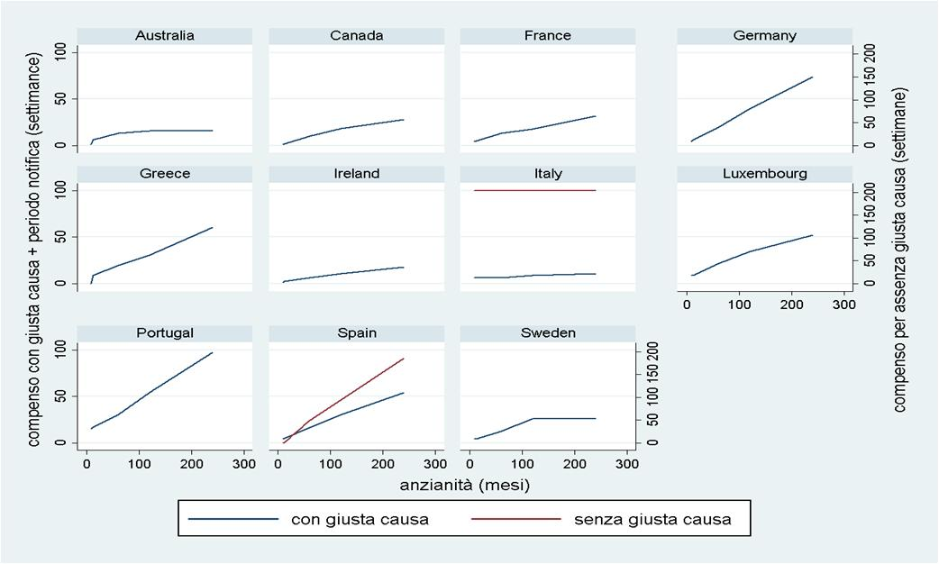
In Italia le tutele non sono progressive

Slide 20
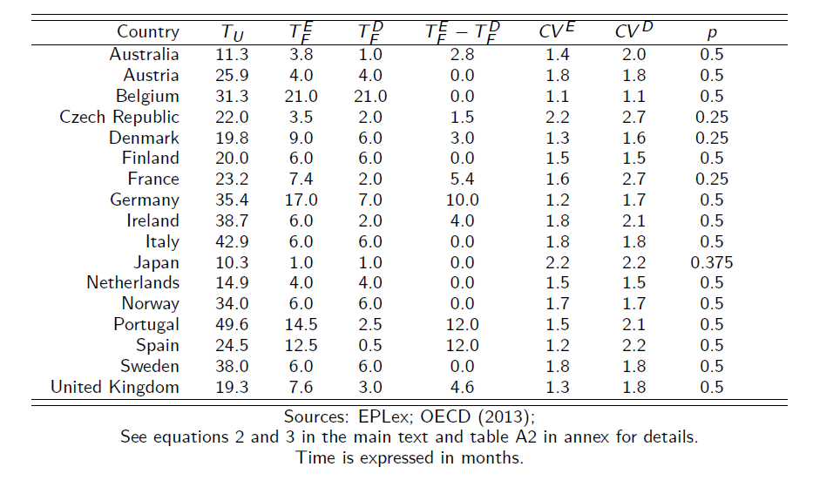

Ed eccessiva incertezza su costi licenziamenti

Slide 21
Il Contratto Unico di Inserimento

Slide 22
Cosa si può fare (non a costo zero)
Ridurre tasse sul lavoro. Sentiero credibile. Priorità certificata. Partire da più di un miliardo!
Fondamentale per partecipare a ripresa economia mondiale
Spostando tassazione su altri cespiti
Resistere ad abolizione tasse sulla prima casa, ma renderle più eque e ridurre tasse compravendite
Scambio minori trasferimenti a imprese, riduzione prelievo sul lavoro

Slide 23
Sussidi condizionati all’impiego
Modello Aufstocker adattato al nostro caso
Invece di potenziamento sussidi di disoccupazione, varare sussidi di occupazione (per salari bassi)
Salario minimo per evitare abusi
Esempio: salario minimo orario a 4 euro; sussidio copre differenza fra salario lavoratore e 5 euro
Incentivo all’emersione
Si finanzia in parte con contributi sociali (cassa ma anche competenza)

Slide 24
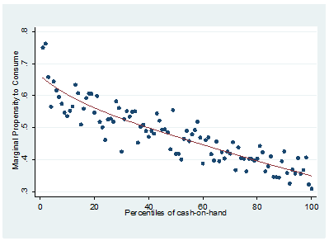
Aumenta occupazione e propensione al consumo – domanda (anche a saldi invariati)

